Slide 1
水素負イオン源における引き出しの シミュレーション解析 2025/2/21
プラズマ・イオンビームの基礎と応用に関するスクール
林 克哉¹、星野一生¹ 、宮本賢治² 、畑山明聖¹ 、
柴田崇統^{3,4}、中野治久⁴
^{１慶應義塾大学、２鳴門教育大学、３J-PARC、４NIFS}
Notes:
慶應義塾大学の林克哉です。
方向性はみんなイオン源を知っていない
負イオン源を含むメニスカスは、従来のシース理論で説明ができない

Slide 2
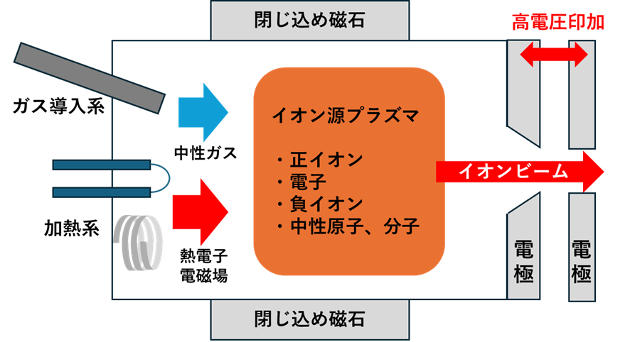
水素負イオン源
H⁻ビーム
加速器
NBI
etc.
H⁻
プラズマを生成・加熱し
負イオンを正電場を印加してビームとして抽出
さらなるビーム出力性能の向上が期待
Notes:
図は本研究対象となるRF負イオン源

Slide 3
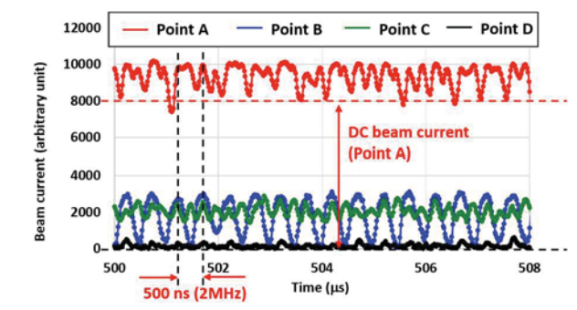
RF負イオン源から引き出されるビームの振動
プラズマ
H⁻ビーム
加速器用RF負イオン源におけるビームの時間発展[1]
(赤線がビームの中心)
内部のプラズマの時間変化がビームを振動させている
この振動をもたらすプラズマ物理は？
[1] T. Shibata, et.al , AIP Conference Proceedings 2373, 050002 (2021)
Notes:
→の図の説明入れる j-parcで報告される 中心４ｍega まわい２mhz
モチベーション。
ばい周期で振動
根本はRF
電流がどのような過程？→ RFに起因するが明確には分かっていない
(立ち位置の説明)
振動が課題 → 抑制が重要と考えている

Slide 4
ビームの性質を決定するメニスカスとd_{eff}
プラズマと真空の境界であり、ビームの発生面であるメニスカス
PG
EG
PG
EG
PG
EG
(a)
Source
Plasma
(b)
Source
Plasma
(c)
Source
Plasma
プラズマ
プラズマ
プラズマ
d : PGとEGとの幾何学的距離
d
d_{eff}
d_{eff}
平行ビーム
発散ビーム
収束ビーム
ビーム引き出し特性の理解に、d_{eff}の理解が重要
Notes:
メニスカスが振動している可能性があります
メニスカスとは
全体的に図の説明、メニスカス
プラズマの電極の間に生じる電場の実効的な距離がメニスカスの特性を決めている
ここでは左プラズマ、→引き出し電極
幾何学距離dについても入れる。

Slide 5
負イオン源におけるイオン性プラズマ
引き出し領域
表面生成によって負イオンを供給
表面生成
PG
H⁻
イオン性プラズマ
ビーム
引き出し孔
正イオン-負イオンで構成された
イオン性プラズマが形成[2]
プラズマ
H⁺
H⁻
e⁻
H⁺
H⁻
PG
表面生成
これらのイオン性プラズマは従来のプラズマ理論と異なる
引き出し物理機構を示す可能性がある
[2] K. Tsumori et al., Rev. Sci. Instrum. 87, 02B936 (2016).
Notes:
以降負イオン。

Slide 6
従来のd_{eff}理解と本研究のモチベーション
正イオンと電子のみを含む通常のプラズマの場合は、次のような簡単な関係式が分かっているが
V : extraction voltage
j_{s} : ion saturation current
M_{i}: ion mass
(1)
ex.
(2)
負イオンを含んだイオン性プラズマにおいては、
パラメータ依存性は明らかになっていない
負イオン源におけるd_{eff} のパラメータ依存性を理解することで、
ビーム振動の物理機構理解への第一歩
Notes:
式があって、従来の理解がある
負イオンは理解されてないので明らかにする
振動現象の解析に先立ち、負イオン源におけるメニスカス依存性がどのようなパラメータ依存性を持つか、理解する
シースを通れる電流と電場中の空間電荷によって制限される電流値が連続になる仮定によって導かれる距離
よく知られている
一方で

Slide 7
目的・意義
目的
負イオン源におけるd_{eff}依存性および
ビームの振動をもたらす物理機構の解明
意義
・得られた知見にもとづくビーム引き出しの最適化
→ 加速器をはじめとした負イオン源利用技術の発展に貢献
・メニスカスにおける複雑な電場形成とその物理機構解明
→ 学術的な貢献
Notes:
メニスカス-電位分布形成-
その他のイオン源技術

Slide 8
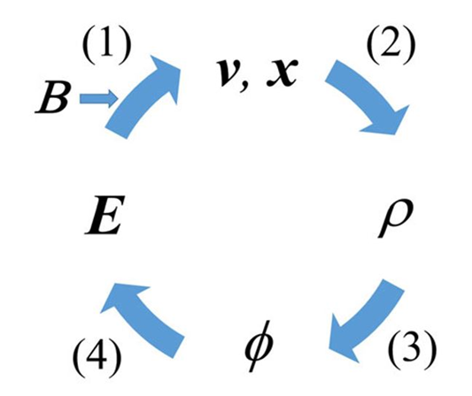
3D PIC (Particle in Cell) シミュレーションモデル
Model Geometry
3D PIC 基礎方程式
Cylindrical
Plasma
Chamber
Plasma Grid (PG)
Extraction
Hole
運動方程式
r
Ion Source
Plasma
z
(3)
Extracted
H⁻ ion Beam
z = 0
z (mm)
ポアソン方程式
メニスカスが存在する引出孔近傍
(4)
[3] S. Nishioka, et al., J.Appl.Phys. 119, 023302(2016).
[4] M. Lyndqvist, et al., J.Appl.Phys. 126, 123303(2019).
Notes:
図の水色を解析する、(口頭で図の説明) 生成領域を含まない引出孔近傍
PIC使う理由

Slide 9
3D PIC (Particle in Cell) シミュレーション概要
シミュレーション領域の断面図
シミュレーションにおける
基礎パラメータ(CERN RFイオン源)
PG：V=０
H⁺
Positive
Ion
Parameters | Values used for PIC simulation
基準プラズマ密度 | 1.0×10¹⁸ m⁻³
電子温度 | 3.6 eV
イオン温度 | 1.6 eV
e⁻ : H⁺ : H²⁺ :H³⁺:H⁻ | 59.9 : 45 : 4.5 : 11.3 : 0.9
^{計算領域} | r = 24 mm, z = 32 mm
Surface
H²⁺
H³⁺
H⁻
Negative
Ion
B
magnetic
field
r
H⁻
Volume
z
e⁻
Electron
H⁻
ソース領域
Surface
Plasma chamber : V=0
Boundary :
V=0
Boundary :
V=7 KV
負イオンの表面生成反応も考慮
Notes:
プラズマ生成領域を扱わない代わりに、端にソース領域を設定し粒子を供給
シミュレーションは定常解析、ソース領域がプラズマ密度を一定になるように粒子供給

Slide 10
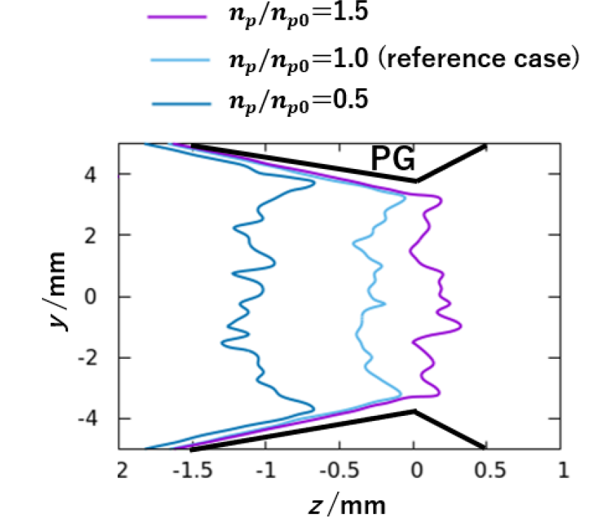
負イオン源におけるd_{eff}の解析① プラズマ密度依存性
[5]
$n_{p}=1.5×{10}^{18}$
$n_{p}=1.0×{10}^{18}$
$n_{p}=0.5×{10}^{18}$
ソース
プラズマ
$$n_{p}$$
メニスカス
=0.1 $n_{p}$等高線 （準中性崩壊）
d_{eff}
ｒ
ソースプラズマ密度
$n_{p}=\text{0.5}×{10}^{18},$1.0 $×{10}^{18},$1.5 $×{10}^{18}$で比較
各ソースプラズマ密度におけるメニスカス[5]
[5] K. Hayashi ,Journal of Instrumentation 19, C04031 (2024)
$n_{p}$：大 → d_{eff}：小 $n_{p}$：小 → d_{eff}：大
Notes:
従来から知られているプラズマ密度依存性を調べた
具体的には、0.5
ここでは0.1をメニスカスと定義
Deffかく
Np でダイレクト
Referenece要らない

Slide 11
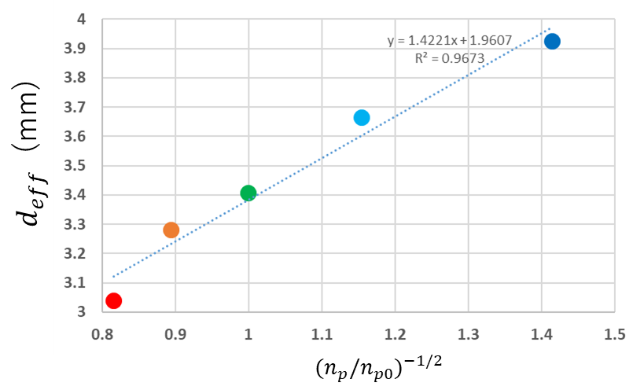
負イオン源におけるd_{eff}の解析① プラズマ密度依存性
×
10¹⁸
V=const. にてd_{eff} ∝ n^{-1/2} の依存性
従来の理論と同様の傾向を確認
Notes:
従来から知られているプラズマ密度依存性を調べた
具体的には、0.5
ここでは0.1をメニスカスと定義
Deffかく
Np でダイレクト
Referenece要らない

Slide 12
負イオン源におけるd_{eff}の解析② 負イオン生成量への依存性
シミュレーション領域の断面図
PG：V=０
表面生成負イオン量の増加
↓
・電位構造の変化
・負イオン密度の増加
表面負イオン電流をそれぞれ
Case A: $j_{SP}$＝1168 A/m²
Case B: $j_{SP}$＝2336 A/m²
2ケース計算し、メニスカス
およびd_{eff} の検討を行う
それ以外のパラメータは固定
H⁺
Positive
Ion
$$j_{SP}$$
H²⁺
H³⁺
H⁻
Negative
Ion
r
H⁻
Volume
$$j_{SP}$$
z
e⁻
Electron
H⁻
ソース領域
Plasma chamber : V=0
Boundary :
V=0
Boundary :
V=7 KV
Notes:
CERNのイオン源パラメータから推定されたjspをcaseA として基準とし、その2倍の値をcaseBとして解析を行った。

Slide 13
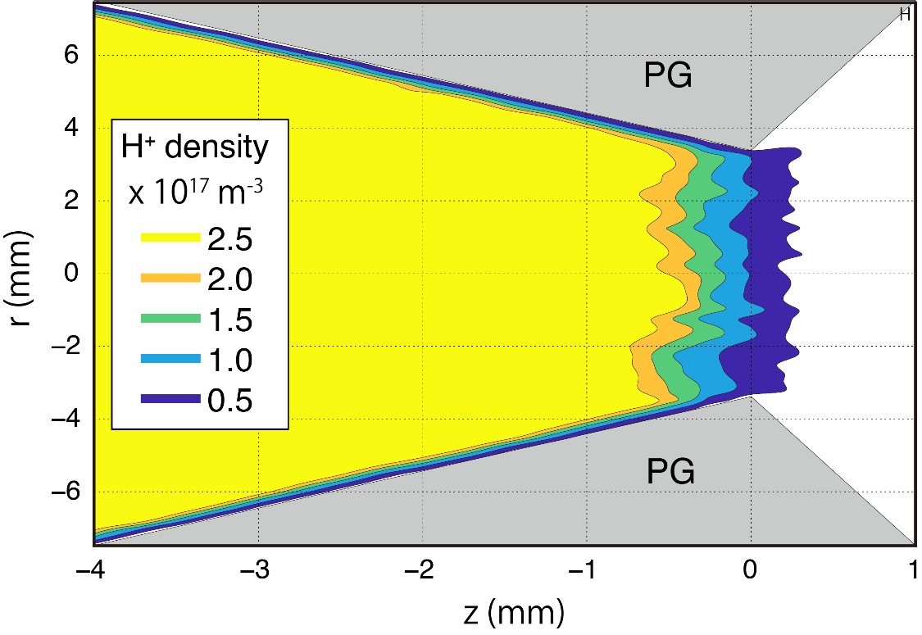
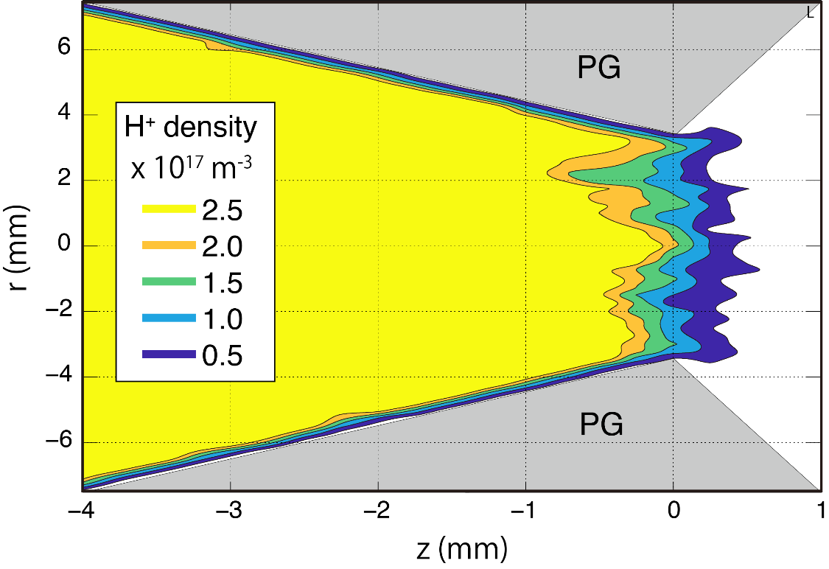
負イオン源におけるd_{eff}の解析② 負イオン生成量への依存性
[6]
Case A : H⁻ 生成量$j_{SP}$: 小
Case B : H⁻ 生成量$j_{SP}$: 大
d_{eff}
d_{eff}
プラズマ密度と引き出し電位が同じにも関わらず、
表面からのH⁻ 生成量が大きい場合、d_{eff}は小さい
➡ 従来の理論にはない依存性
[6] K. Hayashi ,et.al,
Plasma and Fusion Research 18, 1401008 (2023)
Notes:
負イオン密度がどのような影響を与えるかを確かめるために
図の説明 → 負イオン密度の依存性を解析 → 同じソース密度で行い、負イオン生成量を変えた結果
従来の理論モデルでは同じdeffになるが、
あとで負イオン密度以外は同じパラメータで設定しているため
従来の理解であれば同じだが異なる
負イオン密度が依存しているという
これは
シミュレーションだけではなく、
理論的な考察も行っており、同様の傾向を得ている。

Slide 14
負イオン源におけるd_{eff}の解析② α ≡(nH- / ne)への依存性
[6]
理論的な考察からα依存性[7]
Case B
Case A
Case B：α 大
d_{eff} : 小
α ≡ n_{H-} / n_{e}
Case A： α 小
d_{eff} : 大
z (mm)
図８ $d_{eff}$を考慮したαの比較
シミュレーション結果において α : case A → 小 case B → 大
メニスカス位置とαに依存性があることを確認
[7]K. Miyamoto, K. Hayashi ,et.al,
Plasma Sources Sci. Technol. 31,105012 (2022)
Notes:
負イオン密度がどのような影響を与えるかを確かめるために
図の説明 → 負イオン密度の依存性を解析 → 同じソース密度で行い、負イオン生成量を変えた結果
従来の理論モデルでは同じdeffになるが、
あとで負イオン密度以外は同じパラメータで設定しているため
従来の理解であれば同じだが異なる
負イオン密度が依存しているという
これは
シミュレーションだけではなく、
理論的な考察も行っており、同様の傾向を得ている。

Slide 15
まとめ
RF-H⁻イオン源のビーム振動の物理機構解明に向けて PICシミュレーション解析を実施
負イオン源におけるd_{eff}の解析
負イオンを含んだプラズマにおいてもd_{eff}は同様の密度依存性を持つ
負イオン生成量が多いほどd_{eff}が小さい（理論的な考察でも同様の傾向）
→ 電子-負イオン密度の比αに依存していることが示唆された
負イオンを含んだ定常プラズマにおけるd_{eff}依存性の理解
→ 今後は非定常なビーム解析および実験結果との直接比較
Notes:
倍周波数で振動といった場合、
ビーム振動は密度周期と通りであ
温度の振動や電場の振動

Slide 16
ご清聴ありがとうございました

